Slide 1
4. Jóga testtartások Irányítórendszerink, tudati és testi mozgásaink összefüggései
2019. 02. 28. előadó: dr. Kováts Dea Judit
Notes:
1

Slide 2
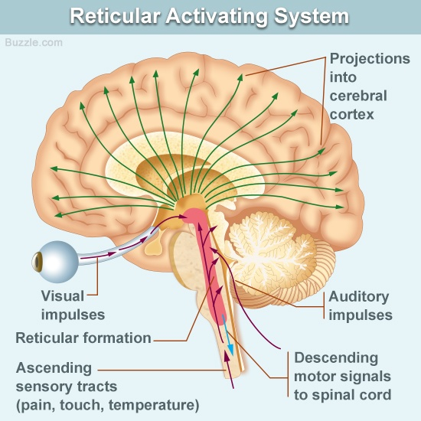
A R.A.S. működése
Notes:
2

Slide 3
A R.A.S. működése
A R.A.S. aktiválása
Amire figyelünk, azt látjuk
A szimpatikus idegrendszeri hatások beindulásához elég a GONDOLAT
Ha elindítottad a stresszválaszt, lefut.
A légzés ritmusával, mélységével befolyásolható a paraszimpatikus- szimpatikus működés egyensúlya
Notes:
3

Slide 4
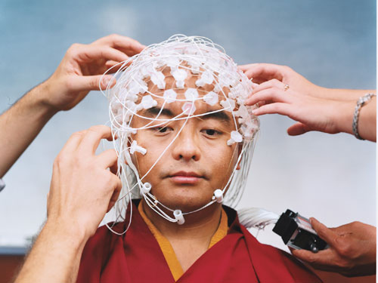
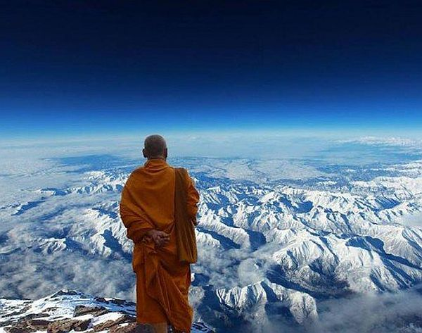
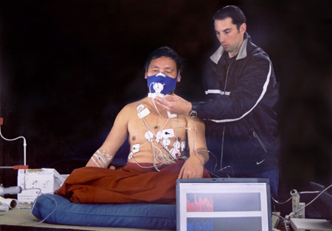
Dalai Láma – Richard Davidson
1992: Dharamsala
2002: University of Wisconsin
10.000 órás meditáció
„feltétel nélküli szeretet”
Gamma hullámok 30X-osak
Baloldali frontális cortex
Compassion – Muscle ?!
Notes:
4
4

Slide 5
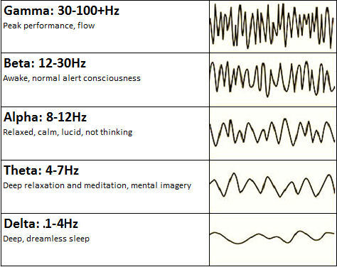
Gamma: emlékezés, motiváció, gyors tanulás, 5 érzék
Béta: ébrenlét, gondolkozás
Alfa: relax állapot
Théta:mély relax, hipnózis, Ön-Tudat, magas szintű vizualizáció, kreativitás Delta:mély alvás, cortizol csökken

Slide 6
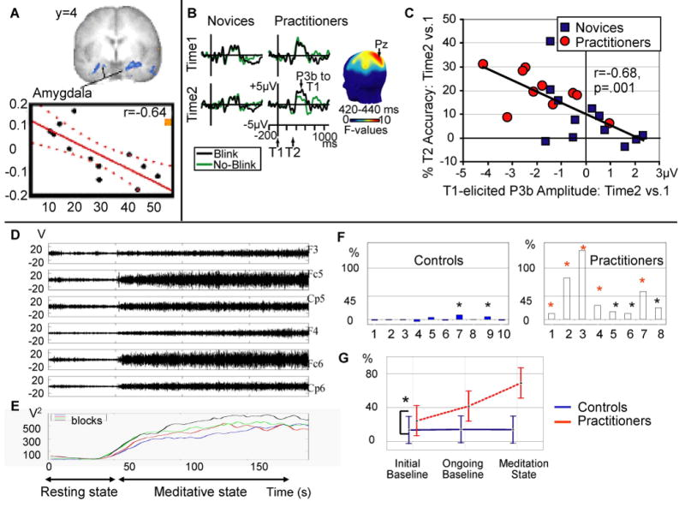

Slide 7
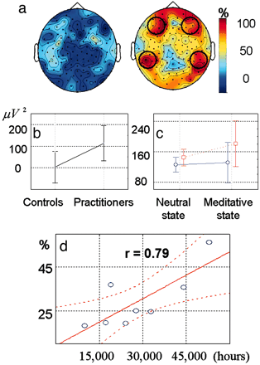

Slide 8
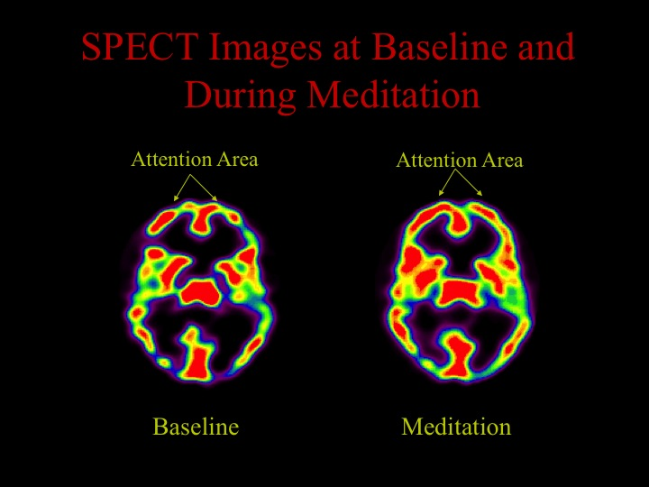
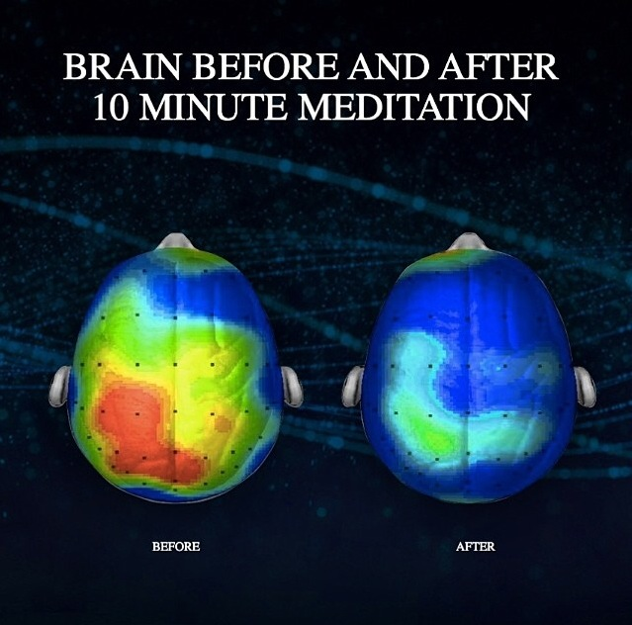
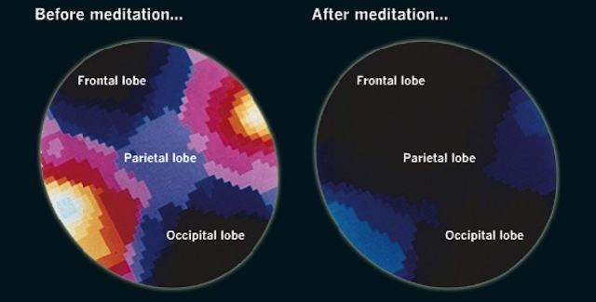

Slide 9
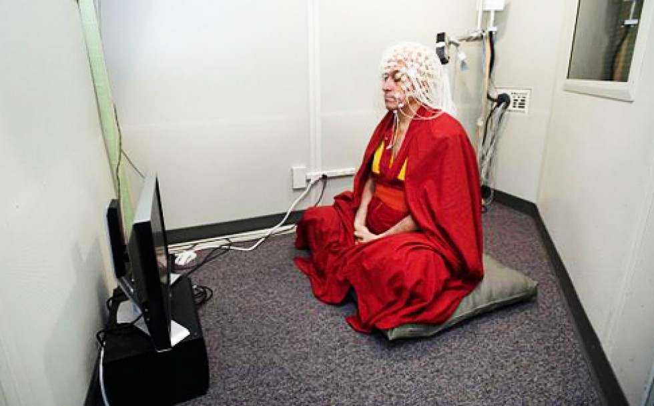
Happiness - Boldogság
Matthieu Ricard/ TED- talk https://www.ted.com/talks/matthieu_ricard_on_the_habits_of_happiness#t-24155
http://www.wired.com/2006/02/dalai/
http://news.harvard.edu/gazette/2002/04.18/09-tummo.html

Slide 10
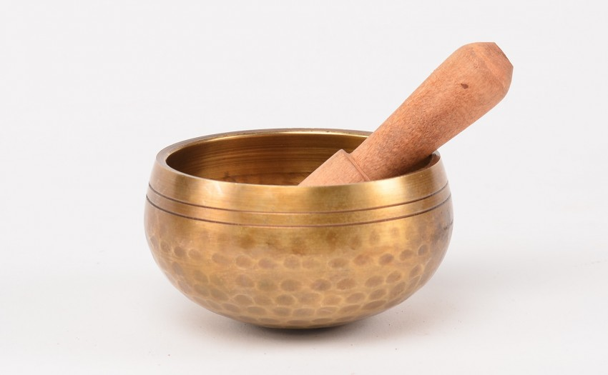
Hangtál - Rezgések

Slide 11
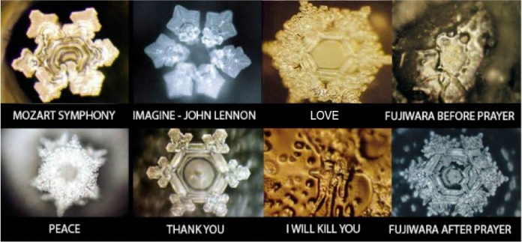
Masaru Emoto – A víz rejtett bölcsessége https://www.youtube.com/watch?v=R7WblnmBntw
Notes:
11

Slide 12
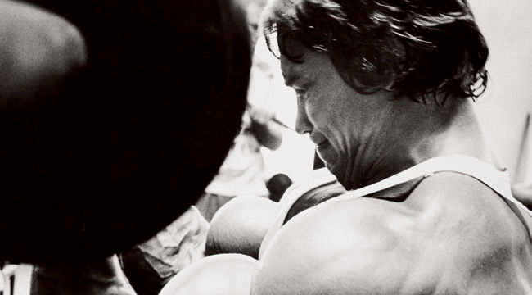
„Testépítő karrierem során folyamatosan fejben játszottam. Ezért kezdtem úgy gondolni a bicepszeimre mint valami hegyekre, nem pedig húsra és vérre. Azáltal, hogy karok helyett hegyormokat képzeltem el, a karjaim gyorsabban és nagyobbra nőttek, mintha puszta izomként tekintettem volna rájuk.
Ha egyszerű izmokként gondolsz a bicepszekre, akkor tudat alatt határokat szabsz a növekedésnek.
Magad elé képzelsz mondjuk egy 50 centis kerületet. Ha ilyen léptékkel korlátozod a gondolkodásod, nagyon nehéz lesz eljutnod idáig, és magától értetődik az is, hogy lehetetlenség lesz túlszárnyalnod.
Ha hegyeket látsz magad előtt, megszűnnek a határok, és így lesz esélyed átugrani a mentális kerítésen.”
Notes:
12

Slide 13
Idegrendszer, Energiarendszer, Izmok
Az izometrikus és a más típusú izommunka hatása az izom fejlesztésére
Az izometrikus gyakorlatok idegrendszeri hatásai
A figyelem hatása az izom fejlesztésére
Nem mindegy, hogy mit erősítesz fel
Notes:
13

Slide 14
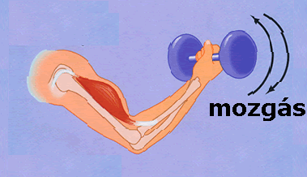
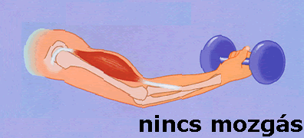
Izom aktivitása - idegrendszeri összefüggések
Anizometriás - excentrikus - koncentrikus
Izometriás

Slide 15
Izometrikus-Excentrikus-Koncentrikus összehasonlítás
http://www.ncbi.nlm.nih.gov/pubmed/11717228 „Activation of human quadriceps femoris during isometric, concentric, and eccentric contractions. The mean activation levels during maximal eccentric and maximal concentric contractions were 88.3 and 89.7%, respectively, and were significantly lower (P < 0.05) with respect to maximal isometric contractions (95.2%).”
Notes:
15
15

Slide 16
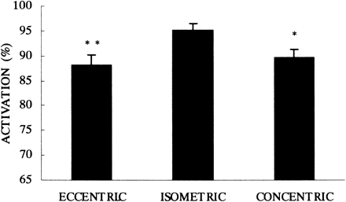
Izom - aktivitás összehasonlítása
Notes:
16
16

Slide 17
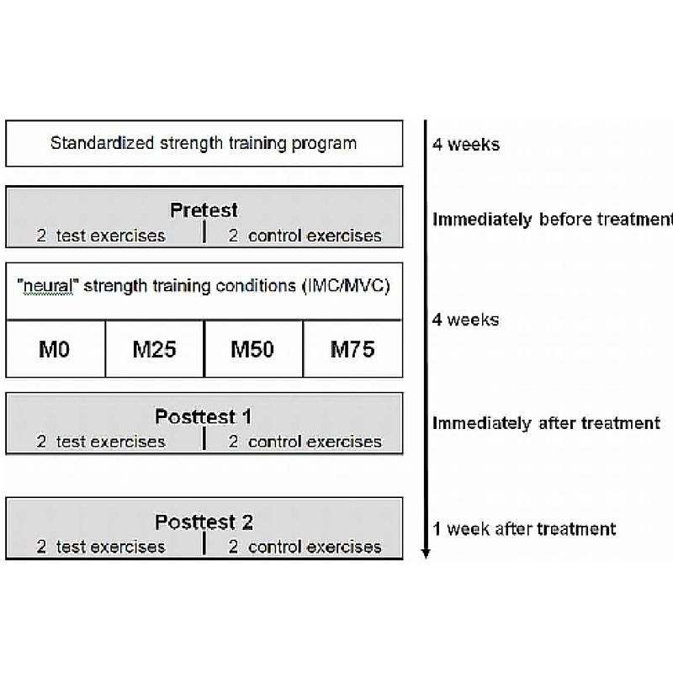
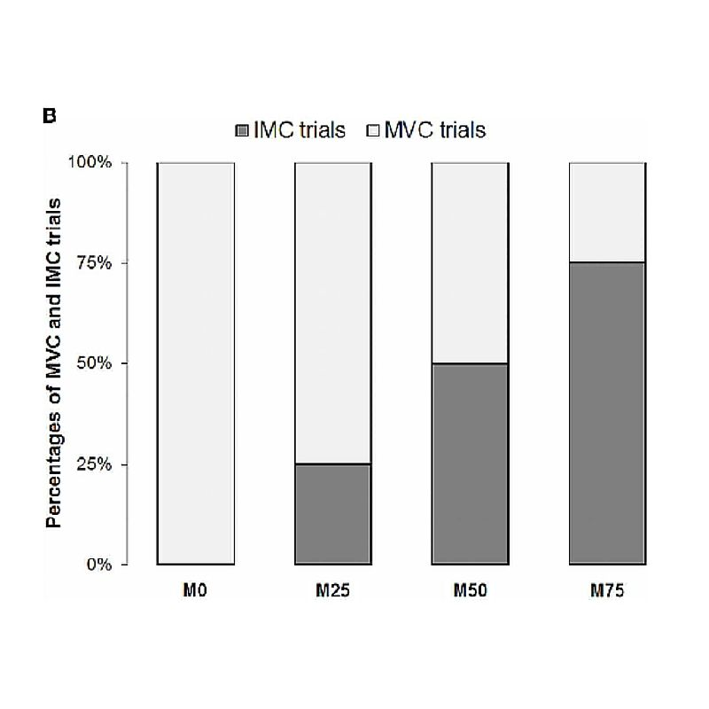
A figyelem hatása
Strength gains by motor imagery with different ratios of physical to mental practice” Mathias Reiser1*, Dirk Büsch2 and Jörn Munzert1 1 Institute of Sport Science, Justus Liebig University Giessen, Giessen, Germany 2 Institute for Applied Training Science, Leipzig, Germany Original research article published: 19 August 2011 doi:10.3389/fpsyg.2011.00194 www.frontiersin.org

Slide 18
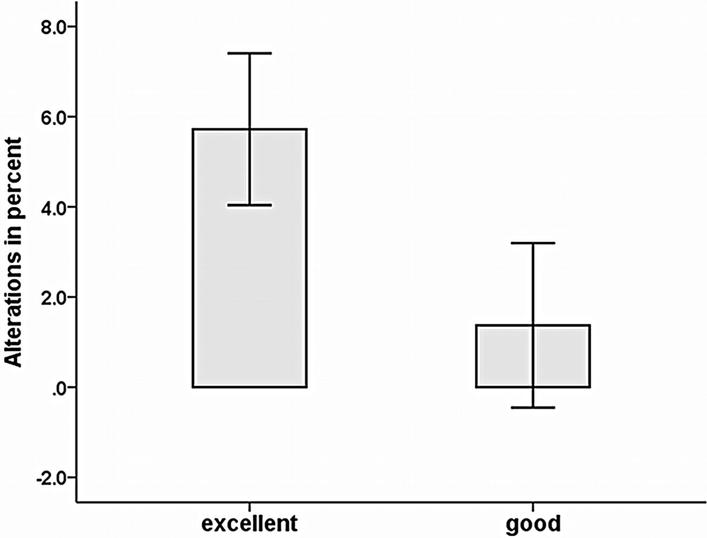
Erő növekvése a kiváló és a jó képzelőerővel rendelkező mintacsoportban
| Strength gains for good vs. excellent IMC imagers. Data from the mental imagery groups (M25, M50, M75) are pooled. The values shown (relative changes of isometric maximum force from pretest to Posttest 1) are expressed as mean ± SE.
Notes:
18
18

Slide 19
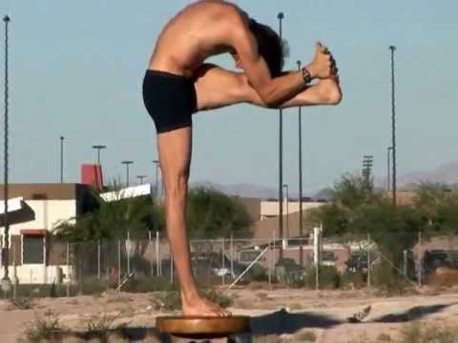
On a coffe table in traffic – Esak Garcia
Helyes tartás
Légzés -Prána
Tudati fókusz
Imagináció
Irányító- rendszereink harmóniája
FLOW - ÁRAMLÁS
Notes:
19

Slide 20
Csíkszentmihályi – Flow: A tudat rendje
Magas éberségi szint
Önszabályozás
Önbizalom
Energikus, laza
Félelem nélküli
Jól összpontosít
Céltudatosság, stratégiák
Kitartás
Remek problémafelismerő és helyzetmegoldó
Fantasztikusan bízik a sikerben
Notes:
20

Slide 21
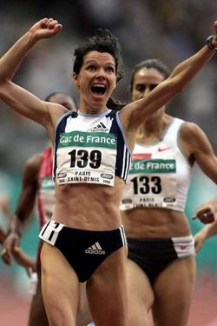
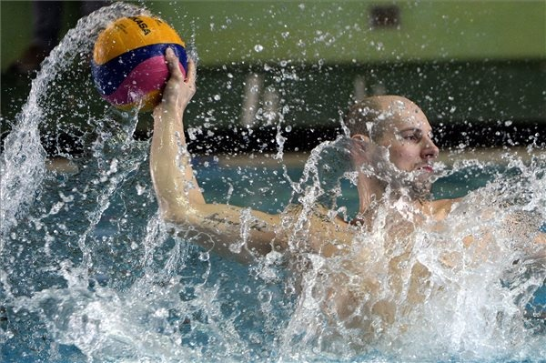
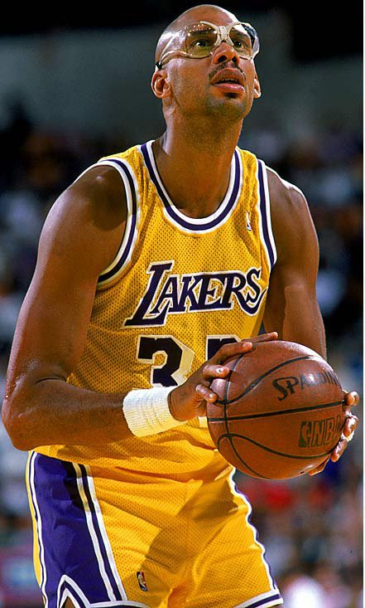
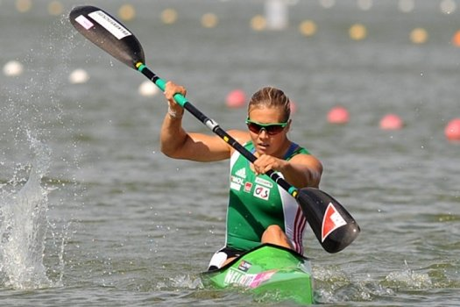
öröm
energikus laza
önbizalom
ritmus
áramlás
céltudatosság
stratégiák
belső és külső környezeti hatások tudatos kontrollja
magas éberségi szint

Slide 22
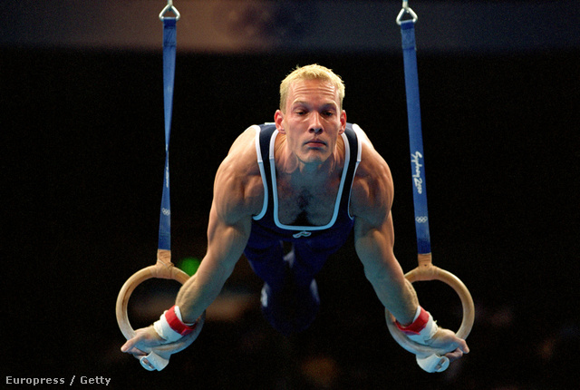
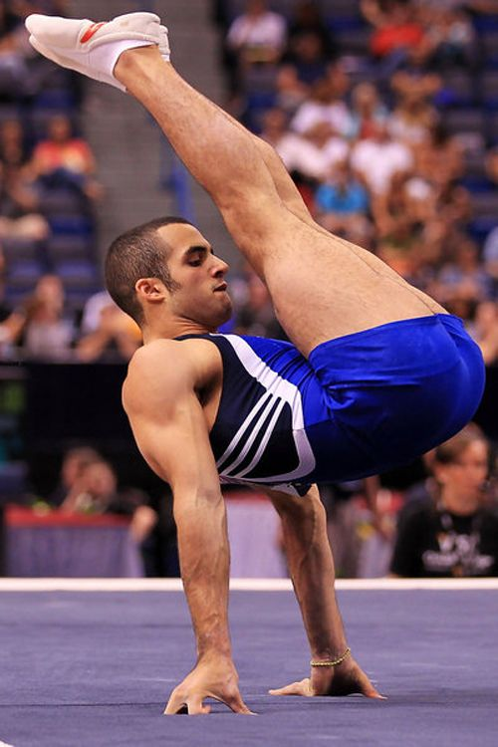
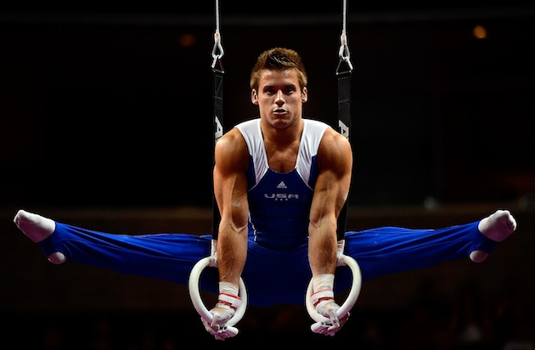
kitartó
önszabályozás
bízik a sikerben

Slide 23
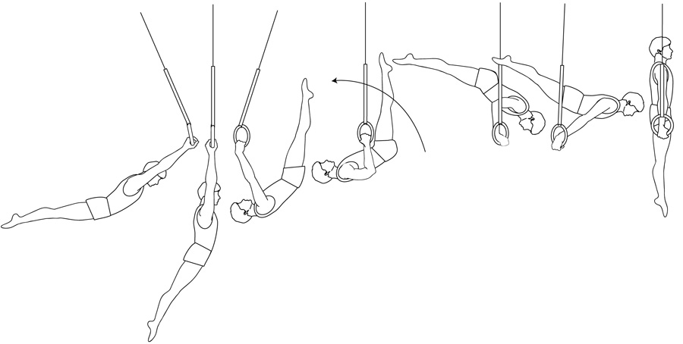
Tornagyakorlat elemeire bontva
Notes:
23
23

Slide 24
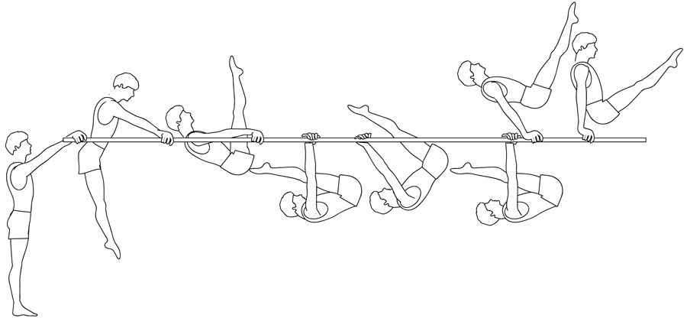
Tornagyakorlat elemeire bontva
Notes:
24
24

Slide 25
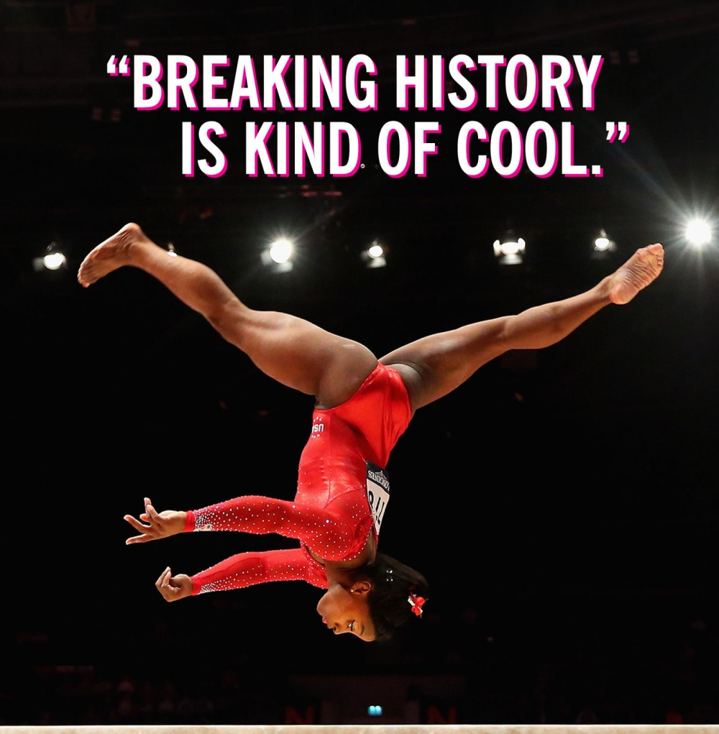
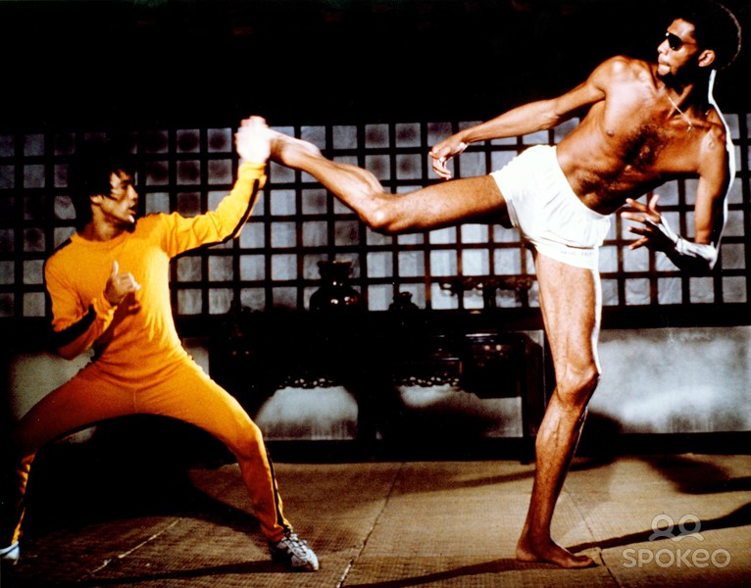
Kombináld!
Kareem Abdul Jabbar
Bruce Lee
Simone Biles
Notes:
25
25

Slide 26
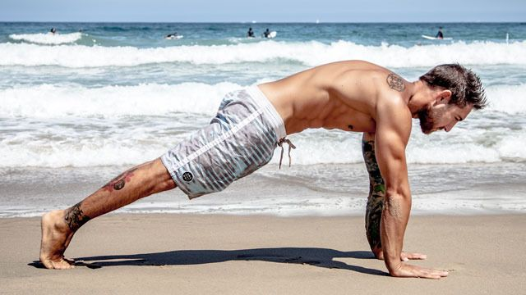
Torna vagy Jóga? https://www.youtube.com/watch?v=xieJTGj7hss
Notes:
26
26

Slide 27
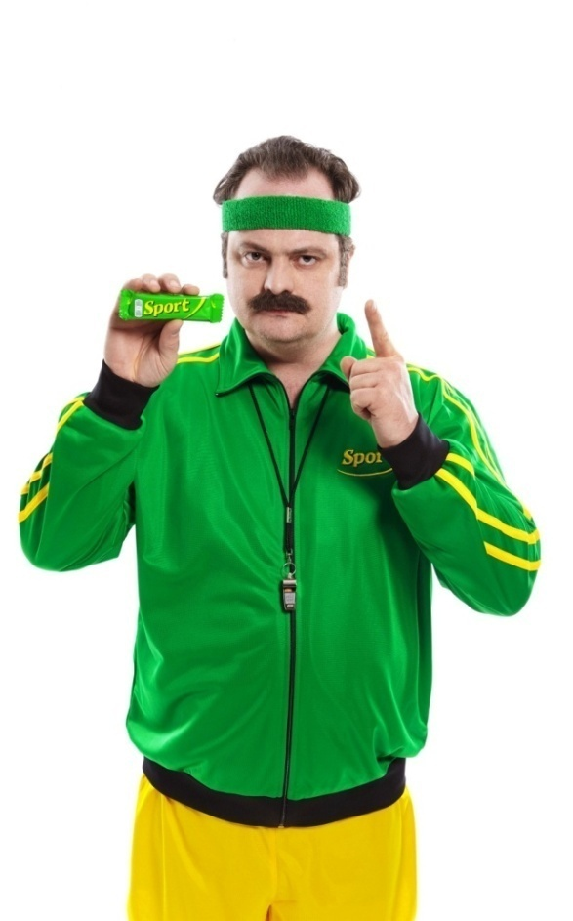
Az életed filmje
Notes:
27

Slide 28
Notes:
28
28

Slide 29
Amit egy „kezdő jógázó” gondol magáról …
Notes:
29

Slide 30
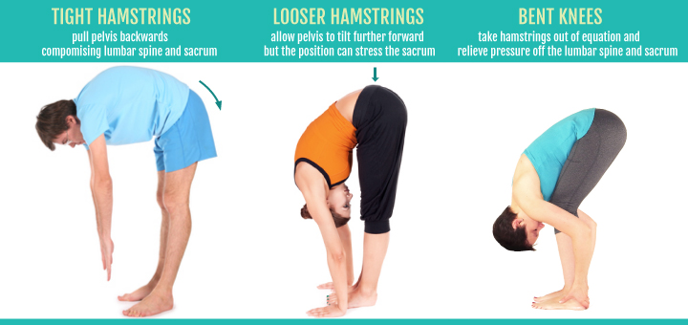
Ami „valóban” történik egy új jógázóval …
Notes:
30

Slide 31
A testtartások rendszere
1. GERINCGYAKORLATOK hátra-, előre-, oldalra hajlító, neutrális, csavaró „a gerinc a fiatalság fokmérője” 2. HAS GYAKORLATAI „a has az életerő forrása” 3. FORDÍTOTT TESTHELYZET 4. JÓGAÜLÉSEK 5. EGYÉB, a láb mozgathatóságát fokozó gyakorlatok
Notes:
31

Slide 32
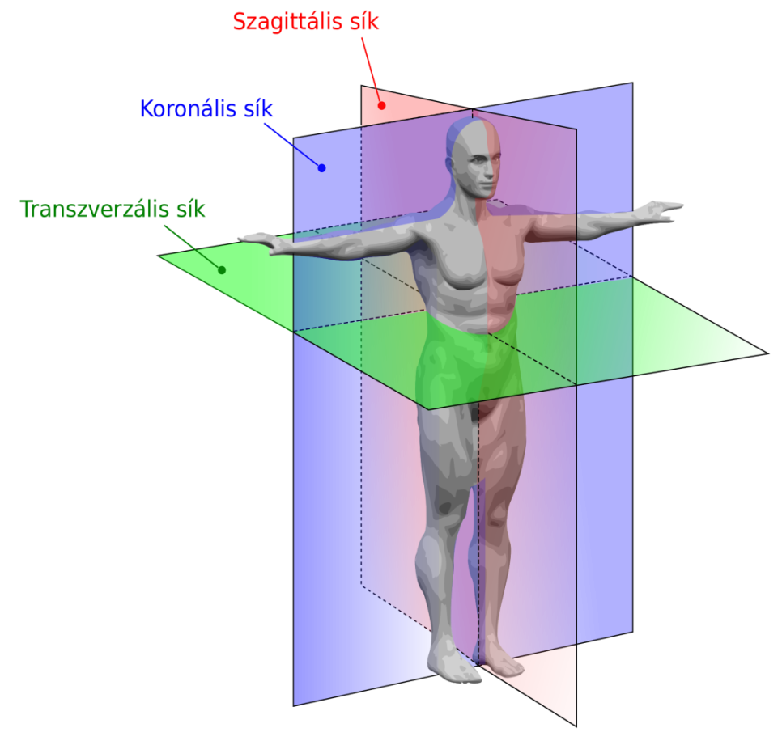
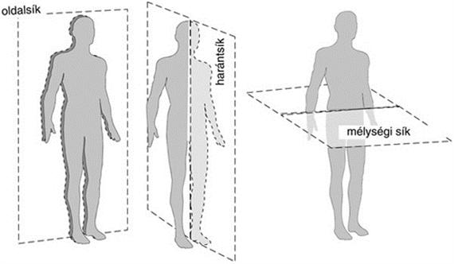
Notes:
32
32

Slide 33
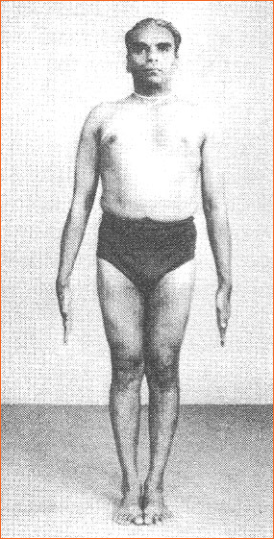
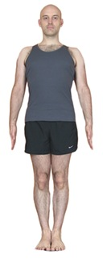
Notes:
33
33

Slide 34
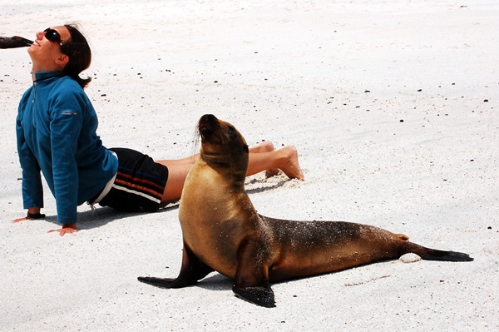
1. A GERINC GYAKORLATAI oldalra- hátra- előrehajlítás
Notes:
34

Slide 35
Notes:
35

Slide 36
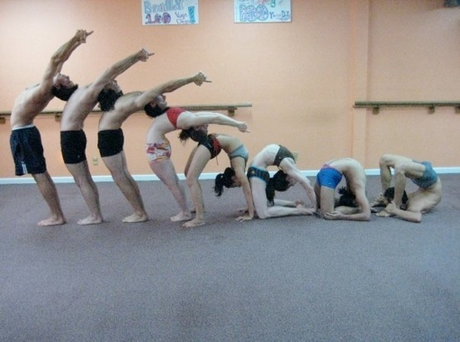
Notes:
36
36

Slide 37
Notes:
37

Slide 38
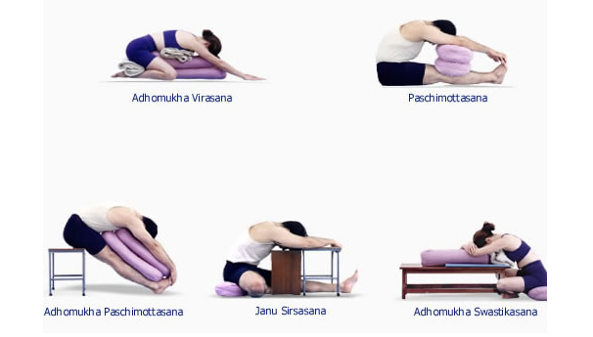
Notes:
38

Slide 39
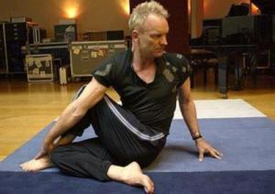
Notes:
39
39

Slide 40
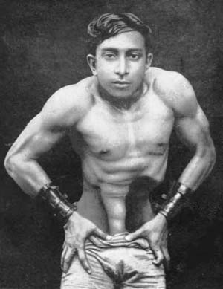
2. A HAS GYAKORLATA - NAULI
Notes:
40
40

Slide 41
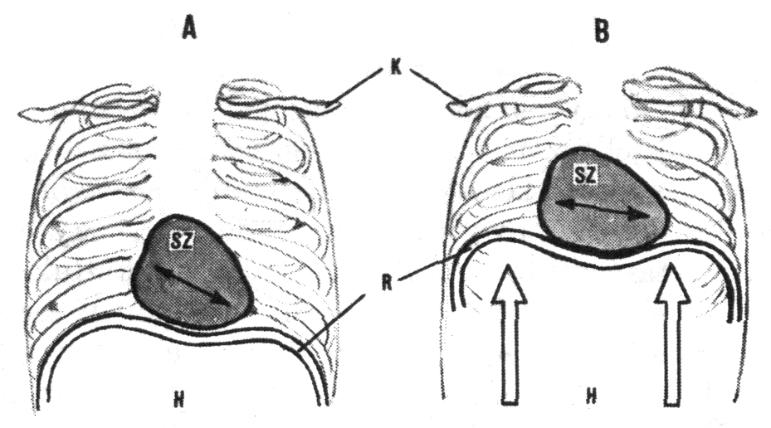
https://www.youtube.com/watch?v=PcvYky7p5iE https://www.youtube.com/watch?v=WLF9pqmSymE
Notes:
41
41

Slide 42
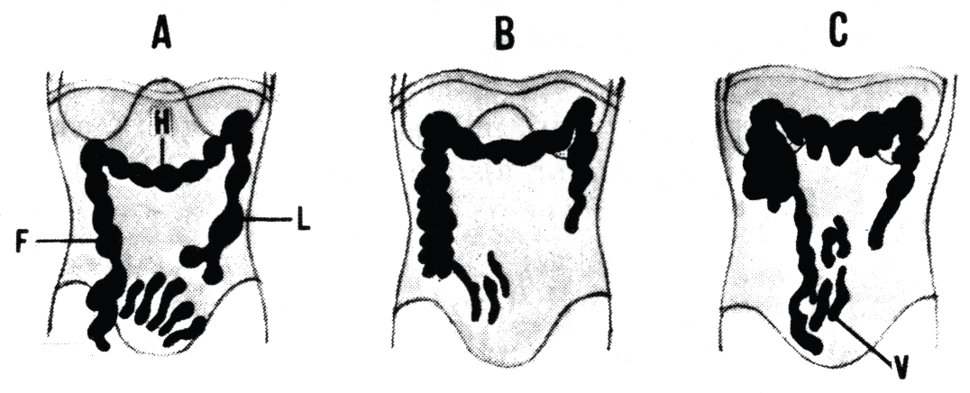
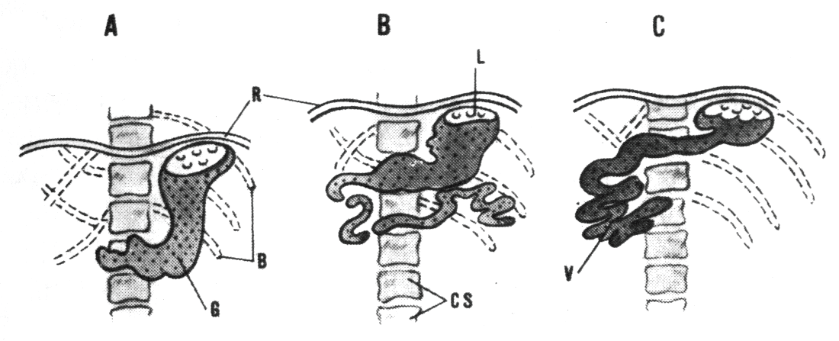
Notes:
42
42

Slide 43
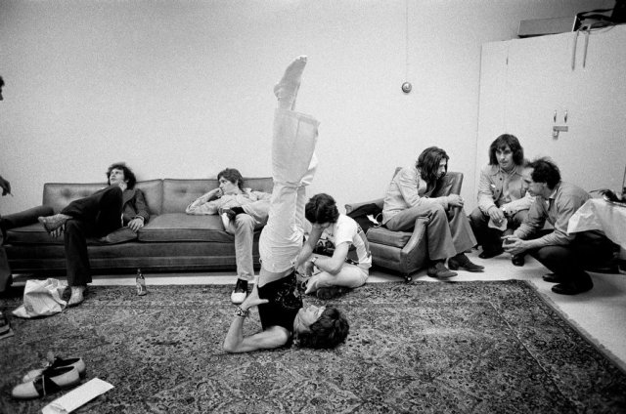
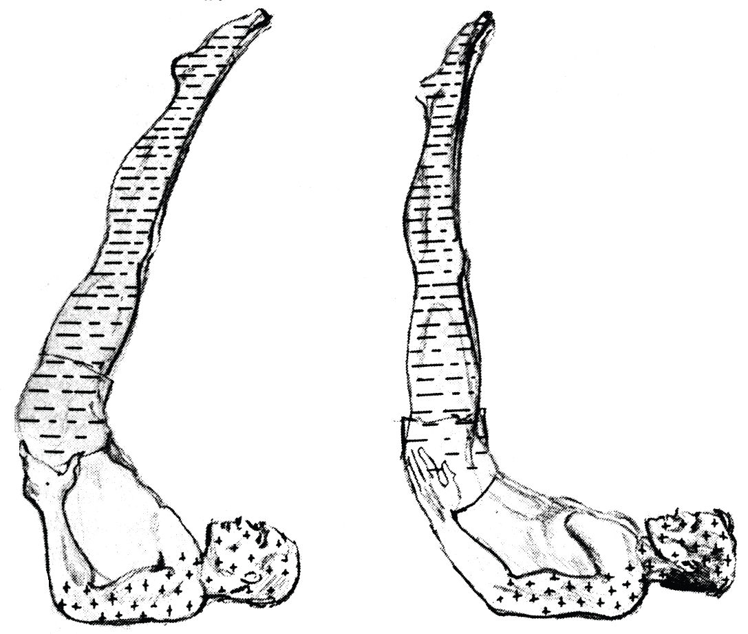
3. FORDÍTOTT TESTHELYZETEK
Notes:
43
43

Slide 44
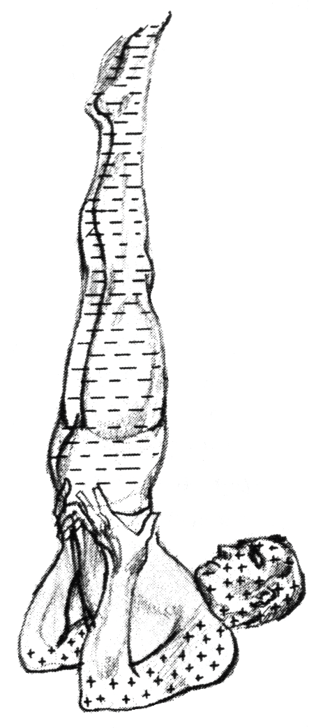
Notes:
44
44

Slide 45
4. JÓGAÜLÉSEK
Notes:
45

Slide 46
Padmászana -típus
<<<<
Vhadrászana -típus >>>>
Gomukhászana -típus >>>>>
Vadzsrászana- típus
<<<<<
Notes:
46
46

Slide 47
A: padmászana B: vhadrászana C: gomukhászana D: vadzsrászana
Notes:
47
47

Slide 48
5. EGYÉB – egyensúlyozó, láb mozgathatóságát fokozó
Notes:
48

Slide 49
Notes:
49
49

Slide 50
Mukerji és Spiegelhoff https://www.thieme-connect.com/DOI/DOI?10.1055/s-0028-1115761
Kobra póz
Az ágyéki gerincszakasz izmai felett mért hőmérséklet a gyakorlat idejével előrehaladva nő 3 perc múlva 0,2-0,3 °C-kal emelkedik. A gyakorlat befejezése után 2 perc alatt tért vissza a hőmérséklet az eredeti értékre. Az izmok aktivitása következtében a keringés meggyorsul. Ez tehát valószínűleg direkt izomhatás és következményes érhatás. A gerincet hátrahajlító gyakorlatok a hasűri és mellüregi nyomást csökkentik. A csökkent nyomás az ide belépő gyűjtőerekre szívó hatást gyakorol, ami a keringés meggyorsulását eredményezi.
Notes:
50
50

Slide 51
szvasztikászana
vadzsrászana
Hőmérséklet - mérések
Notes:
51
51

Slide 52
Jóga alapú keringésrendszeri rehabilitáció bypass műtét után http://www.ncbi.nlm.nih.gov/pmc/articles/PMC4223225/
Yoga based cardiac rehabilitation after coronary artery bypass surgery: One-year results on LVEF, lipid profile and psychological states – A randomized controlled study
Indian Heart J. 2014 Sep; 66(5): 490–502. doi: 10.1016/j.ihj.2014.08.007
Az intézmény: Narayana Hrudayalaya Institute of Cardiac Sciences, Bengaluru-i intézetében, India
Résztvevők, kiválasztásuk
Tanulmány időtartama, menete, lépései
Alkalmazott módszerek
Eredmények
Notes:
52
52

Slide 53
Notes:
53

Slide 54
Alkalmazott jógatechnikák
3 jóga-modul (egyenként 30 perces) készült a rehabilitácó három periódusához igazítva. 1. modul – a 6. hét végéig (fekvő helyzetben): - Tudatos Hang Rezonanciás Technika MSRT (Mind Sound Resonance Technique) - Légzés tudatosság - Mély relaxációs technika 2. modul – 6. hónap végéig: - ászanák -pranayama 3. modul – 1 év végéig: - további ászanák
Notes:
54

Slide 55
MSRT – Mind Sound Resonance techniqe Tudatos Hang Rezonanciás gyakorlat
Tanulási rendszer
- 8 lépcsős hangmeditácó
- A U M hangzók és OM
- test üregeinek átzengetése: has, mellkas, koponya, törzs
- hallható és nem hallható fokozatok között váltakozik
- Imával zárul
Notes:
55

Slide 56
A U M OMNE, AUM mindentudás, mindenhatás, jelenvalóság
A: múlt
U: jelen
M: jövő
Egész: időtlenség állapota- a Teremtő állapot
Notes:
56

Slide 57
Mért eredmények
- a bal szívkamra által kilökött vér mennyisége, perctérfogat
- BMI, vagyis testtömeg-index,
- biokémiai értékeket:
vércukorszint, koleszterin, trigliceridek, lipidek
- pszichológiai felmérés: pozitív negatív hozzáállás,
energia/feltöltöttségi szint
Notes:
57

Slide 58
„JUMPING FOR WHAT?” https://www.youtube.com/watch?v=UCjEyjXO_Xw

Slide 59
KÖSZÖNÖM a FIGYELMET, amit MAGADRA FORDÍTOTTÁL! Találkozunk: 2019.04.06.
Notes:
59
59
59

